Slide 1
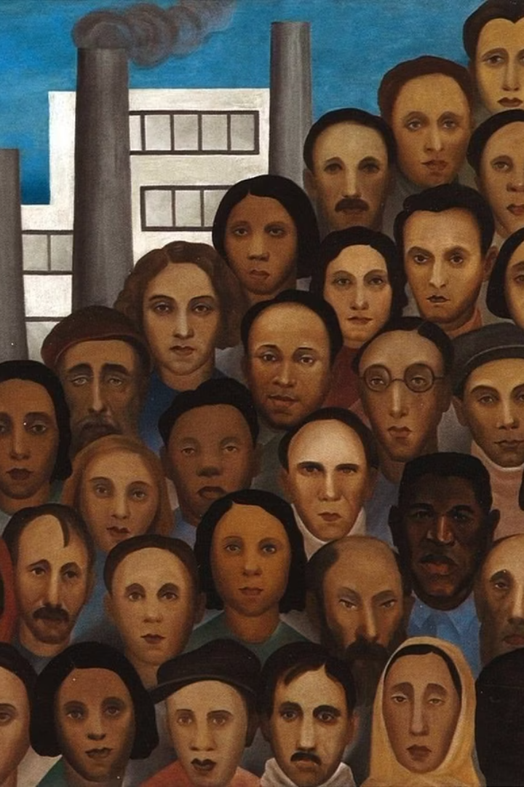
O Sistema Tributário Brasileiro e a Reprodução das Desigualdades: Uma Análise da Progressividade sob as Lentes de Gênero e Raça/Cor
Rodrigo Siqueira de Oliveira e Magali Zilca de Oliveira Dantas
Economia Aplicada a Políticas Públicas
Doutorado em Políticas Públicas 2025/1
,

Slide 2
Progressividade, Equidade e Interseccionalidade
Os objetivos específicos incluem definir progressividade, capacidade contributiva e equidade fiscal, examinando suas implicações interseccionais. Além disso, avaliaremos argumentos do livro "Progressividade Tributária e Crescimento Econômico" e a progressividade como instrumento de promoção da equidade fiscal, destacando desafios e limitações sob a ótica de gênero e raça apontadas pel
Definição de Conceitos
Análise de "Progressividade Tributária e Crescimento Econômico"
Avaliação da Progressividade
Explorar "progressividade tributária", "capacidade contributiva" e "equidade fiscal" em sua complexidade interseccional.
Analisar seu papel na promoção da equidade fiscal, identificando desafios e limitações, especialmente sob a ótica de gênero e raça.
Examinar os argumentos centrais apresentados neste influente livro.

Slide 3
2. Revisão da Literatura: Fundamentos Conceituais e o Prisma Interseccional
A Constituição Federal de 1988 estabelece a capacidade contributiva como princípio norteador da tributação no Brasil, exigindo que a contribuição de cada cidadão seja proporcional à sua força econômica. No entanto, a mensuração dessa capacidade apenas por indicadores monetários tradicionais negligencia desigualdades estruturais de gênero e raça, como disparidades salariais, informalidade e a carga do trabalho de cuidado não remunerado. Essas dimensões invisibilizadas moldam a real capacidade de pagar e questionam a neutralidade do sistema. A equidade fiscal, tanto horizontal quanto vertical, deve ser analisada sob um prisma interseccional, garantindo que o tratamento tributário desigual para os desiguais contribua para reduzir as disparidades de gênero e raça.
Capacidade Contributiva
Equidade Horizontal e Vertical
Progressividade Tributária
A contribuição para as despesas estatais deve ser proporcional à força econômica, mensurada por renda, patrimônio e consumo. Contudo, essa mensuração pode sombrear desigualdades de gênero e raça, como disparidades salariais e trabalho de cuidado não remunerado.
Equidade horizontal: Contribuintes em situação econômica equivalente devem ter tratamento tributário idêntico.
Um tributo é progressivo quando sua alíquota efetiva aumenta com a elevação da base de cálculo. É vista como consequência da igualdade ou instrumento de redistribuição, mas sua eficácia precisa ser avaliada na redução das disparidades de gênero e raça.
Equidade vertical: Tratamento desigual para os desiguais, com aumento da carga tributária para quem tem maior capacidade econômica.

Slide 4
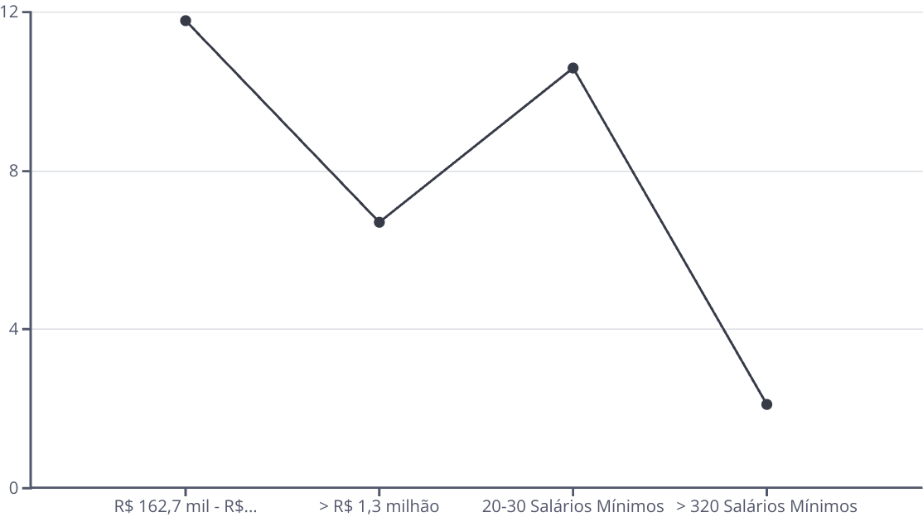
2.2. Diagnóstico da (Baixa) Progressividade e (In)Equidade no Sistema Atual
A literatura aponta um sistema tributário brasileiro com progressividade limitada e, em certos aspectos, regressivo. O IRPF, embora nominalmente progressivo, perde sua efetividade em faixas de renda média-alta e se torna regressivo no topo. Isso ocorre porque a renda dos mais ricos é composta principalmente por lucros e dividendos, isentos ou submetidos a alíquotas inferiores. Essa regressividade acentua desigualdades de gênero e raciais, pois homens brancos são os maiores beneficiários das isenções sobre rendimentos de capital, enquanto a maior carga recai sobre rendimentos do trabalho, onde a participação feminina e negra é mais expressiva.

Slide 5



2.2.2. Violações da Equidade Horizontal e Vertical com Recortes de Gênero e Raça
O sistema tributário brasileiro viola os princípios de equidade fiscal, especialmente quando se consideram as dimensões de gênero e raça. A equidade vertical é comprometida pela regressividade no topo, onde os mais ricos (majoritariamente homens brancos) não contribuem proporcionalmente mais, limitando a redistribuição. Isso afeta desproporcionalmente mulheres e a população negra, que estão nos estratos de menor renda e dependem mais de serviços públicos de qualidade. A falha em tributar adequadamente o topo restringe recursos para políticas públicas que poderiam mitigar essas desigualdades, enquanto a equidade horizontal é frequentemente desconsiderada ao não se ponderar a capacidade contributiva real de indivíduos com as mesmas rendas mas patrimônios distintos.
Violação da Equidade Horizontal
Violação da Equidade Vertical
Sub-tributação do Capital
A regressividade no topo da pirâmide impede que aqueles com maior capacidade econômica contribuam proporcionalmente mais, limitando a redistribuição e aprofundando as desigualdades de gênero e raça.
A isenção ou baixa tributação de rendimentos de capital, concentrados em homens brancos, limita os recursos para políticas públicas essenciais à redução das desigualdades de gênero e raça, prejudicando o financiamento de serviços públicos.
O sistema falha em tratar igualmente contribuintes em situações econômicas similares, ao não considerar fatores como patrimônio e cargas de cuidado, que impactam a capacidade contributiva real, especialmente para mulheres e negros.

Slide 6



2.2.3. Distorções Econômicas e seus Impactos Diferenciados: "Pejotização" e Ineficiência
O sistema tributário brasileiro, com seu diferencial de tributação entre trabalho e capital, fomenta a "pejotização", onde relações de trabalho são artificialmente convertidas em serviços de pessoa jurídica para evitar a tributação progressiva do IRPF e contribuições previdenciárias. Embora a literatura não detalhe os recortes de gênero e raça na pejotização, supõe-se que seu acesso e benefícios não sejam uniformes, com mulheres e negros em setores mais informais tendo menor capacidade de utilizar tais estratégias. Além disso, o sistema de Juros sobre Capital Próprio (JCP) incentiva a distribuição de lucros em detrimento do reinvestimento, descapitalizando empresas e concentrando benefícios em quem já detém capital. A complexidade do sistema também impõe altos custos de conformidade, especialmente para pequenos empreendedores, incluindo mulheres e negros.
Incentivo à "Pejotização"
Diferencial de tributação entre trabalho e capital leva à transformação artificial de relações de emprego em serviços de pessoa jurídica, corroendo a base de arrecadação e beneficiando desproporcionalmente grupos com maior poder de barganha.
Incentivo à Distribuição de Lucros
O mecanismo de JCP incentiva a distribuição de lucros em vez do reinvestimento, descapitalizando empresas e perpetuando desigualdades de riqueza, com impacto de gênero e raça.
Complexidade do Sistema e Custos de Conformidade
A complexidade tributária gera custos elevados e insegurança jurídica, afetando desproporcionalmente pequenos empreendedores, muitos deles mulheres e negros.

Slide 7



2.3. Tributação como Ferramenta Redistributiva (Potencial e Limites)
A tributação progressiva sobre renda e riqueza foi um instrumento crucial na redução da desigualdade em países desenvolvidos, mas no Brasil, seu potencial redistributivo é limitado pela baixa progressividade do IRPF e pela exclusão das rendas de capital. Essa falha impede a redução das desigualdades de gênero e raça, pois a sub-tributação do capital, concentrado em homens brancos, impede uma redistribuição efetiva que beneficiaria mulheres e a população negra. Além disso, a dificuldade global em arrecadar impostos dos mais ricos levou a um aumento da tributação indireta, que onera desproporcionalmente os mais pobres, exacerbando as iniquidades sociais e políticas.
Tributação Indireta
Cerca de 70% da população mundial paga este tipo de tributo, que incide mais pesadamente sobre a renda dos mais pobres, ampliando as iniquidades.
Concentração de Riqueza
Pessoas e empresas com grandes fortunas influenciam diretamente o cenário econômico, tornando a discussão sobre tributação uma questão moral e política.
Experiência Ocidental
Mesmo em países desenvolvidos, há dificuldade em arrecadar impostos dos mais ricos, levando à escalada da tributação indireta.

Slide 8




2.4. O Debate sobre Crescimento Econômico à Luz das Desigualdades Estruturais
A visão tradicional postula um dilema entre progressividade e crescimento econômico, argumentando que impostos mais altos para os ricos desincentivam o trabalho qualificado e o investimento. No entanto, essa perspectiva não incorpora os custos econômicos das desigualdades de gênero e raça. O racismo estrutural e a desigualdade de gênero restringem o desenvolvimento do capital humano, a participação na força de trabalho e a produtividade, gerando custos significativos para o crescimento potencial. Estudos empíricos recentes contestam que cortes de impostos para os mais ricos impulsionem significativamente o crescimento, sugerindo que a alta desigualdade pode ser prejudicial e que reformas progressivas, ao redistribuir renda para grupos com maior propensão a consumir, podem, na verdade, estimular a demanda agregada e o crescimento.
Visão Tradicional
Custo das Desigualdades
Evidências Empíricas
Redistribuição e Crescimento
Argumenta que a tributação progressiva desincentiva o trabalho qualificado e o investimento, prejudicando o crescimento econômico e a arrecadação.
O racismo estrutural e a desigualdade de gênero impõem barreiras ao desenvolvimento do capital humano e à produtividade, com custos significativos para o crescimento.
Estudos recentes não comprovam que cortes de impostos para os ricos impulsionam o crescimento; ao contrário, a alta desigualdade pode ser prejudicial.
Reformas progressivas podem estimular a demanda agregada e o crescimento ao redistribuir renda para grupos com maior propensão a consumir.

Slide 9
2.5 Propostas de Reforma sob um Olhar Interseccional
As anomalias do sistema tributário brasileiro exigem reformas que busquem maior progressividade e equidade, especialmente sob uma análise interseccional. As propostas incluem a tributação de lucros e dividendos, a revisão do IRPF com aumento de alíquotas marginais e fim de deduções regressivas, e a reforma do IRPJ/CSLL com redução de alíquotas nominais e ampliação da base. A revisão do JCP e a reforma da tributação indireta (IVA) são cruciais, esta última exigindo mecanismos para mitigar sua regressividade inerente (alíquotas diferenciadas, cashback). A tributação sobre patrimônio, como IPTU, ITR e ITCMD, além de um possível Imposto sobre Grandes Fortunas, podem reduzir a transmissão intergeracional de desigualdades com componentes raciais e de gênero. Apesar dos desafios políticos, técnicos e de coordenação federativa, a construção de um sistema mais justo é essencial, exigindo dados desagregados e a inclusão das dimensões de gênero e raça nas discussões para evitar o aprofundamento de disparidades regionais e garantir o financiamento de políticas sociais.
Tributação de Lucros e Dividendos
Revogar a isenção total para aumentar a progressividade e reduzir a desigualdade de riqueza.
Revisão do IRPF
Aumentar alíquotas marginais no topo e reajustar faixas para restaurar a progressividade, limitando deduções regressivas.
Reforma do IRPJ/CSLL
Reduzir alíquotas nominais, ampliar a base e tributar na pessoa física, considerando o impacto em empreendedores negros e mulheres.
Tributação sobre Patrimônio
Aumentar arrecadação de IPTU, ITR, ITCMD e considerar IGF para reduzir a transmissão intergeracional de desigualdades.

Slide 10




3. Conclusão: Um Sistema Tributário que Reproduz Desigualdades
A análise revela que o sistema tributário brasileiro reproduz e aprofunda desigualdades socioeconômicas, especialmente de gênero e raça. A regressividade do IRPF, limitada pela baixa tributação do capital (concentrado em homens brancos), é um fator crucial. A isenção de lucros e dividendos é a principal responsável pela baixa progressividade efetiva. A incorporação de perspectivas interseccionais é fundamental para desenhar reformas que considerem as especificidades de gênero e raça, evitando soluções universais que perpetuem injustiças. Apesar dos desafios, a construção de um sistema mais progressivo e equitativo é viável e necessária para um desenvolvimento socioeconômico verdadeiramente inclusivo.
Regressividade do Sistema
IRPF Limitado
1
2
O sistema tributário onera desproporcionalmente os mais pobres, aprofundando as desigualdades socioeconômicas.
Sua progressividade é limitada por alíquotas baixas no topo e pela exclusão da renda do capital da base tributável.
Perspectivas Interseccionais
Isenção de Lucros e Dividendos
Essenciais para desenhar reformas que considerem as especificidades de gênero e raça.
4
3
Principal causa da baixa progressividade efetiva e da regressividade nos estratos de renda mais altos.

